Slide 1
Stress management among students
Authors:
Meheș Georgiana – Valentina (Isac)
Man Alexandra Maria
Affiliation: Economic sciences
Conf. Univ. Dr: Ighian Diana
Conf. Univ. Dr: Toader Rita

Slide 2
Introducere
1. Identificarea factorilor stresori
2.Gestionarea timpului
3.Adoptarea unui stil de viață sănătos
4.Tehnici de relaxare
5.Sprijin social
6.Optimismul și gândirea pozitivă
Strategii de gestionare a stresului

Slide 3
1. Studiu de caz
•Determinarea relației dintre stres și procesul de învățare/memorare/studiere
•Evaluarea nivelului de stres perceput de studenți
•Identificarea principalelor surse de stres în universitate
•Identificarea diferențelor între percepțiile studenților privind stresul și performanța lor
•Formularea unor recomandări privind strategiile de gestionare eficientă a stresului la locul de muncă;
Obiectivele specifice ale cercetării sunt:

Slide 4
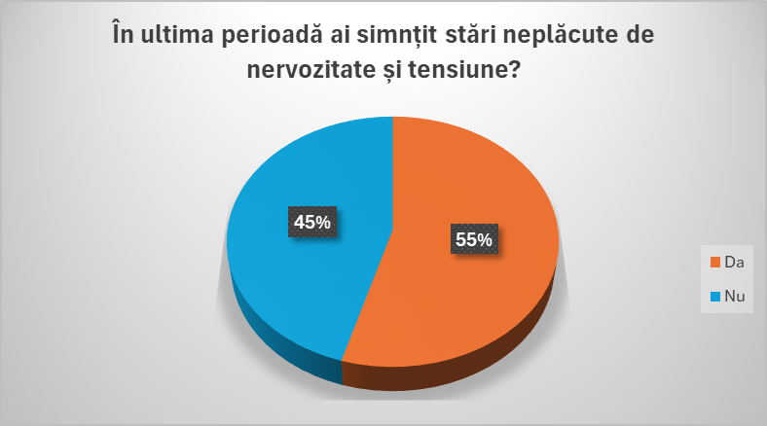
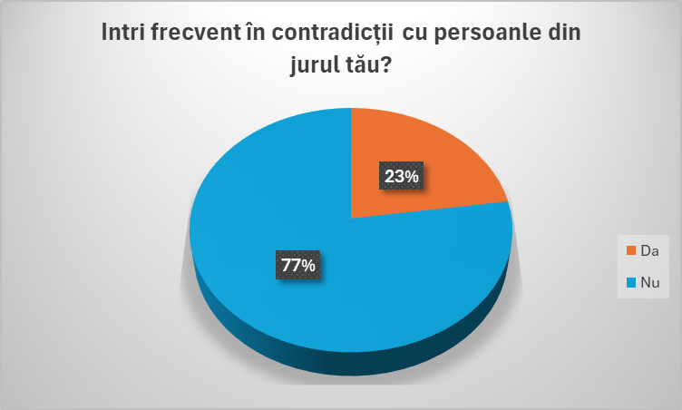
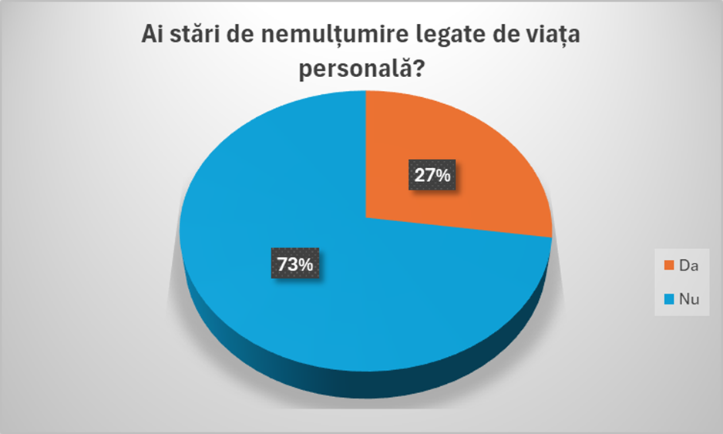
1.1. Chestionarul
Fig. 1. Răspunsuri colectate la intrebarea 1 din chestionar
Autori: Man Alexandra și Meheș Georgiana
Fig. 2. Răspunsuri colectate la întrebarea 2 din chestionar
Autori: Man Alexandra și Meheș Georgiana
Fig. 3. Răspunsuri colectate la întrebarea 3 din chestionar
Autori: Man Alexandra și Meheș Georgiana

Slide 5
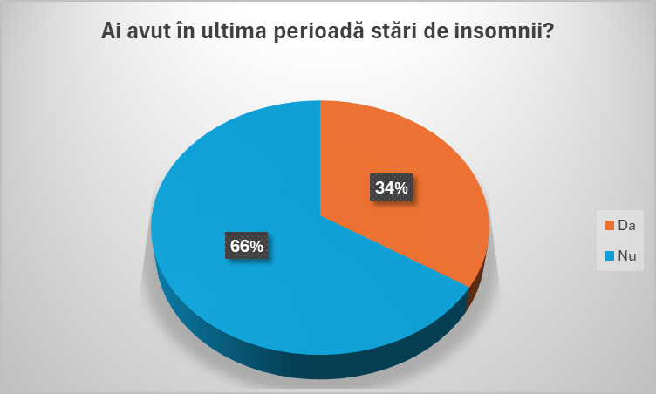
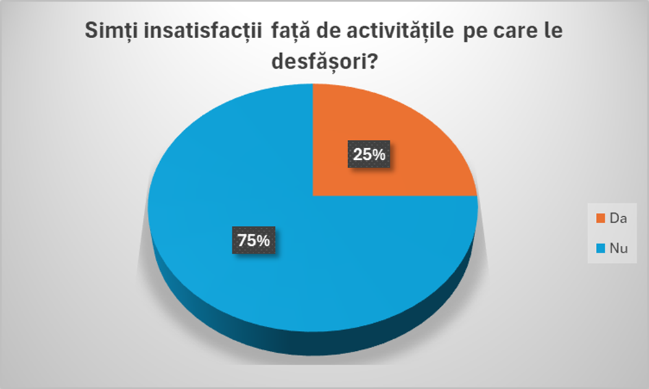
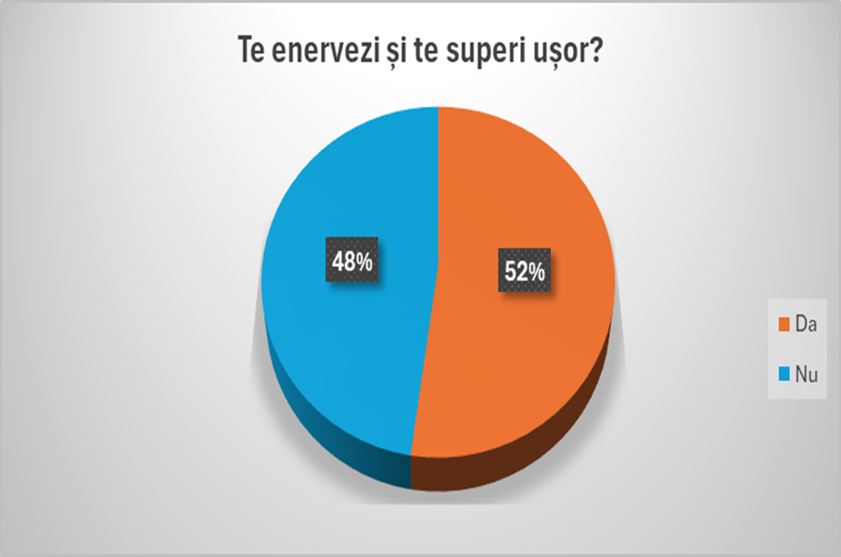
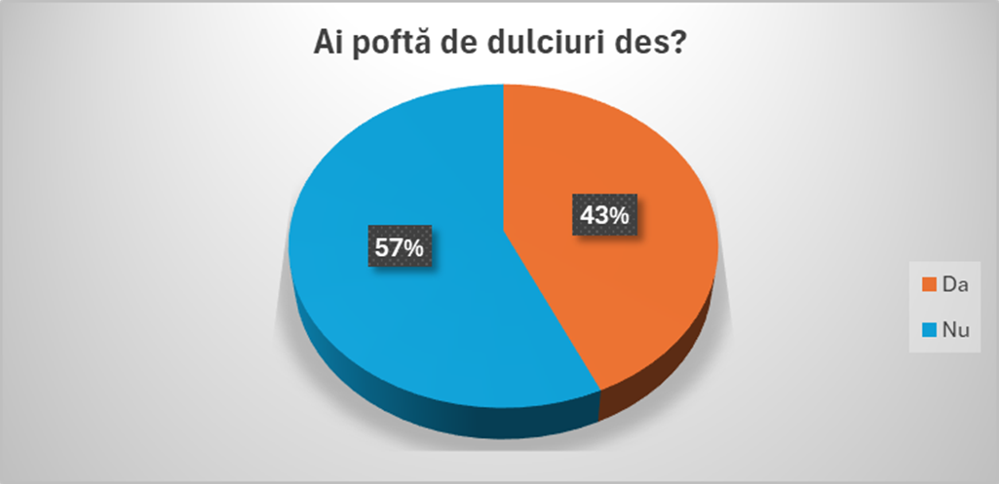
Fig. 4. Răspunsuri colectate la întrebarea 4 din chestionar
Autori: Man Alexandra și Meheș Georgiana
Fig. 5. Răspunsuri colectate la întrebarea 5 din chestionar
Autori: Man Alexandra și Meheș Georgiana
Fig. 6. Răspunsuri colectate la întrebarea 6 din chestionar
Autori: Man Alexandra și Meheș Georgiana
Fig. 7. Răspunsuri colectate la întrebarea 7 din chestionar
Autori: Man Alexandra și Meheș Georgiana

Slide 6
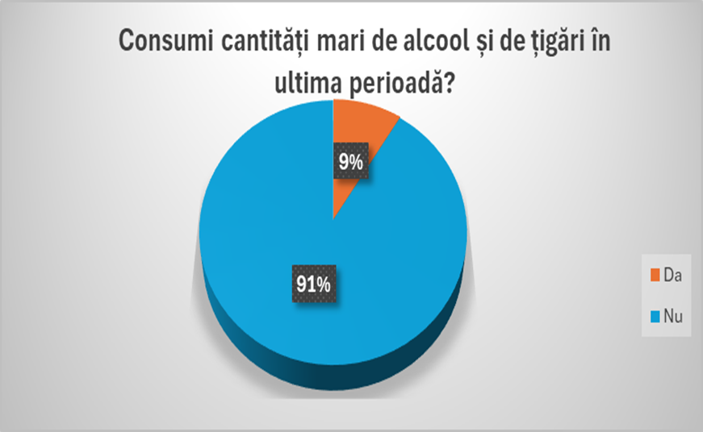
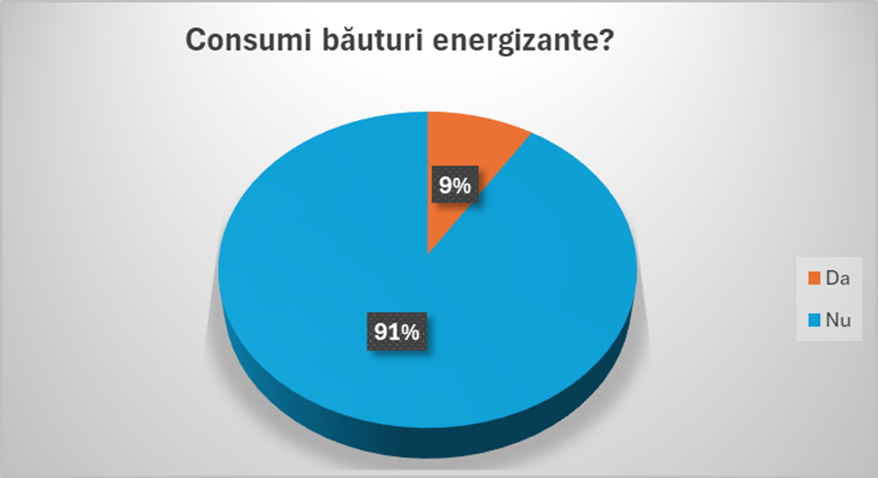
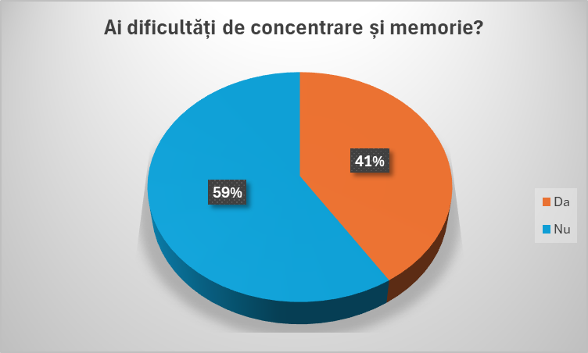
Fig. 8. Răspunsuri colectate la întrebarea 8 din chestionar
Autori: Man Alexandra și Meheș Georgiana
Fig. 9. Răspunsuri colectate la întrebarea 9 din chestionar
Autori: Man Alexandra și Meheș Georgiana
Fig. 10. Răspunsuri colectate la întrebarea 10 din chestionar
Autori: Man Alexandra și Meheș Georgiana

Slide 7
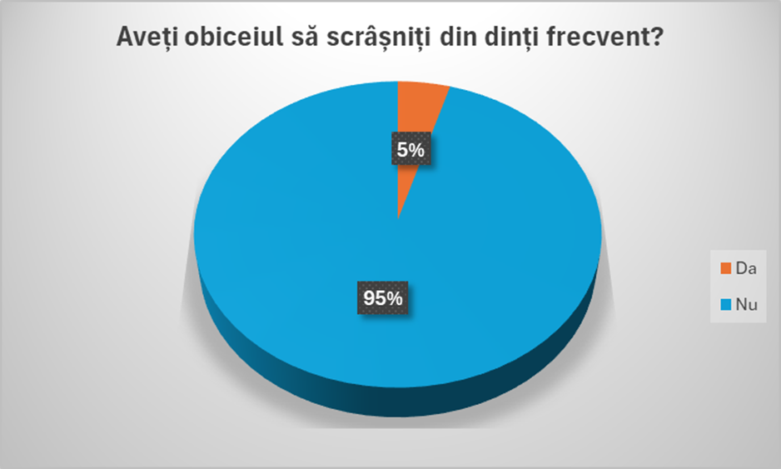
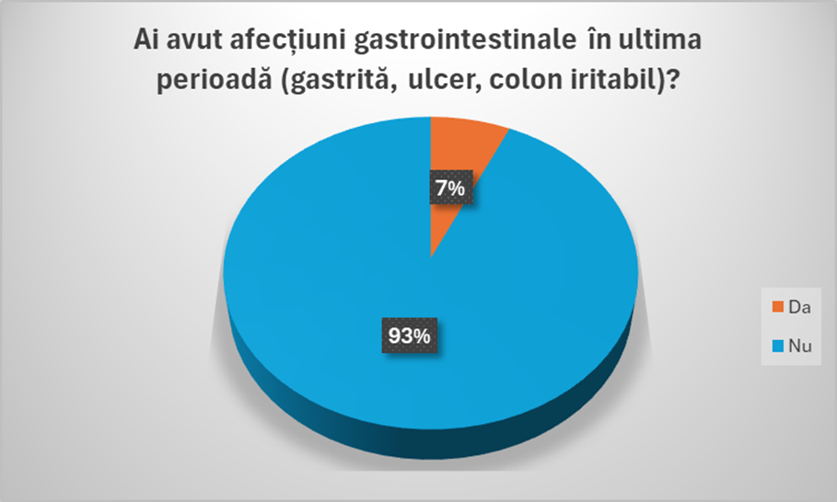
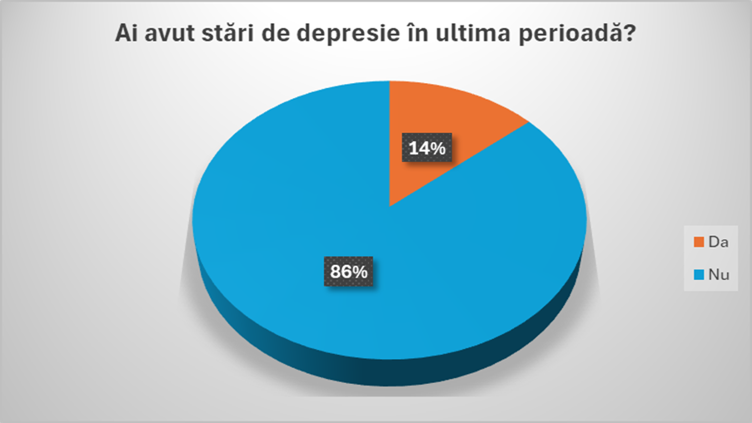
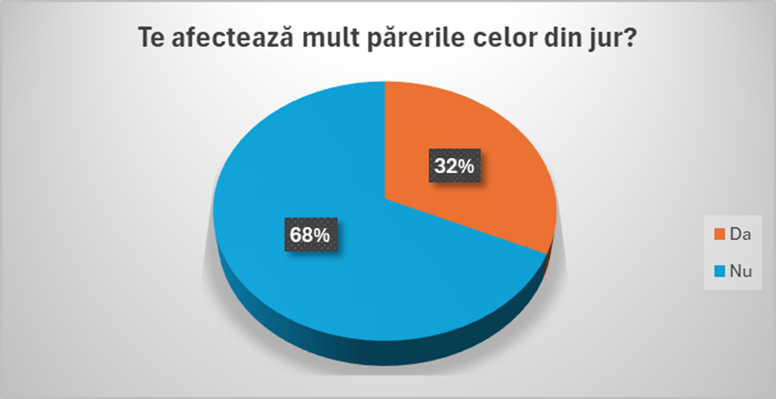
Fig. 11. Răspunsuri colectate la întrebarea 11 din chestionar
Autori: Man Alexandra și Meheș Georgiana
Fig. 12. Răspunsuri colectate la întrebarea 12 din chestioinar
Autori: Man Alexandra și Meheș Georgiana
Fig. 13. Răspunsuri colectate la întrebarea 13 din chestionar
Autori: Man Alexandra și Meheș Georgiana
Fig. 14. Răspunsuri colectate la întrebarea 14 din chestionar
Autori: Man Alexandra și Meheș Georgiana

Slide 8
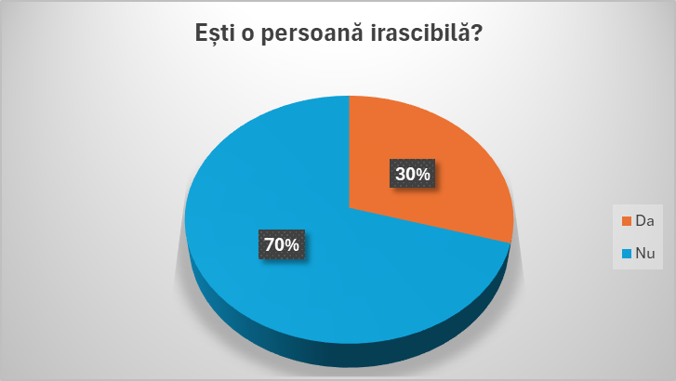
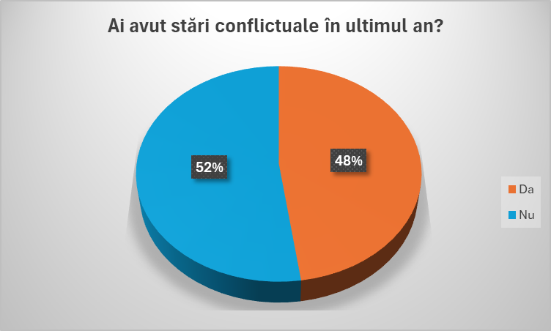
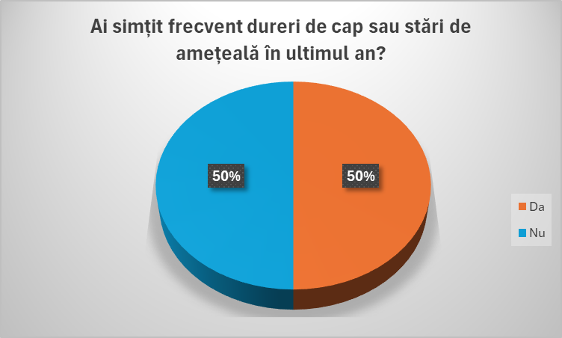
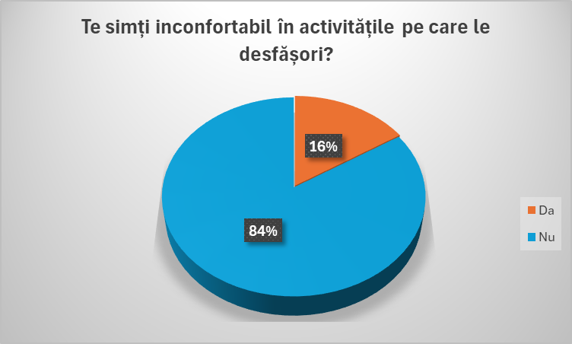
Fig. 15. Răspunsuri colectate la întrebarea 15 din chestionar
Autori: Man Alexandra și Meheș Georgiana
Fig. 16. Răspunsuri colectate la întrebarea 16 din chestionar
Autori: Man Alexandra și Meheș Georgiana
Fig. 17. Răspunsuri colectate la întrebarea 17 din chestionar
Autori: Man Alexandra și Meheș Georgiana
Fig. 18. Răspunsuri colectate la întrebarea 18 din chestionar
Autori: Man Alexandra și Meheș Georgiana

Slide 9
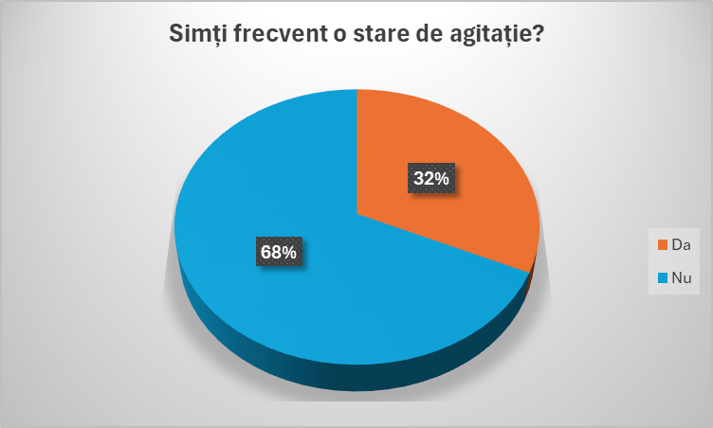
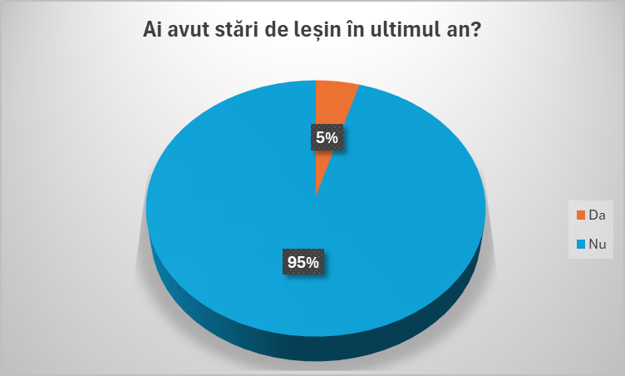
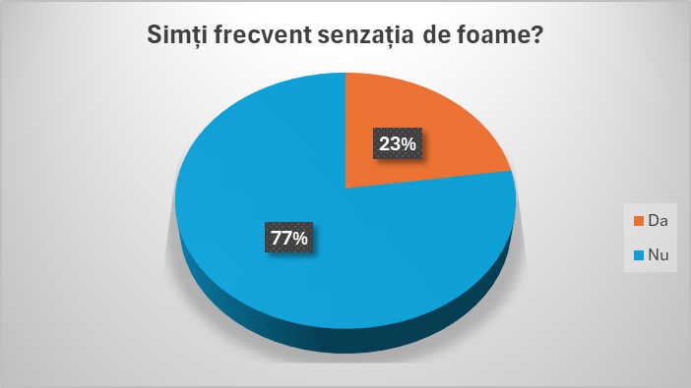
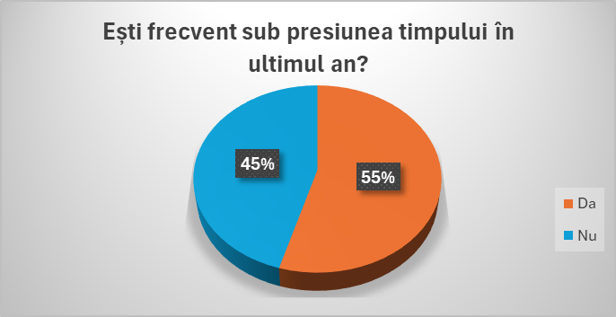
Fig. 19. Răspunsuri colectate la întrebarea 19 din chestionar
Autori: Man Alexandra și Meheș Georgiana
Fig. 20. Răspunsuri colectate la întrebarea 20 din chestionar
Autori: Man Alexandra și Meheș Georgiana
Fig. 21. Răspunsuri colectate la întrebarea 21 din chestionar
Autori: Man Alexandra și Meheș Georgiana
Fig. 22. Răspunsuri colectate la întrebarea 22 din chestionar
Autori: Man Alexandra și Meheș Georgiana

Slide 10
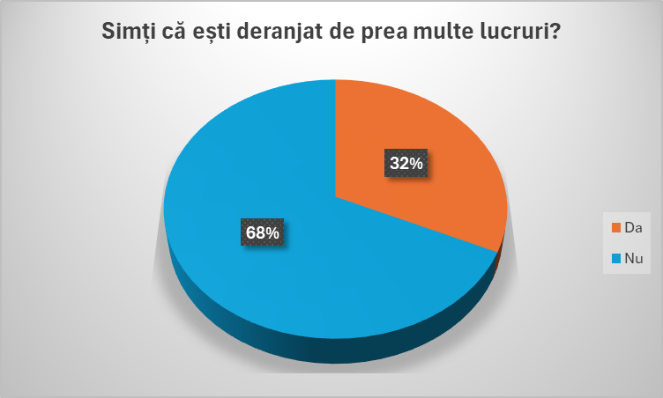
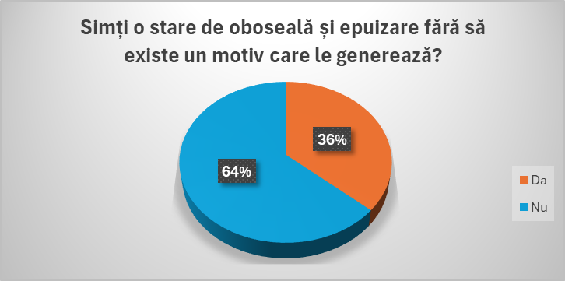
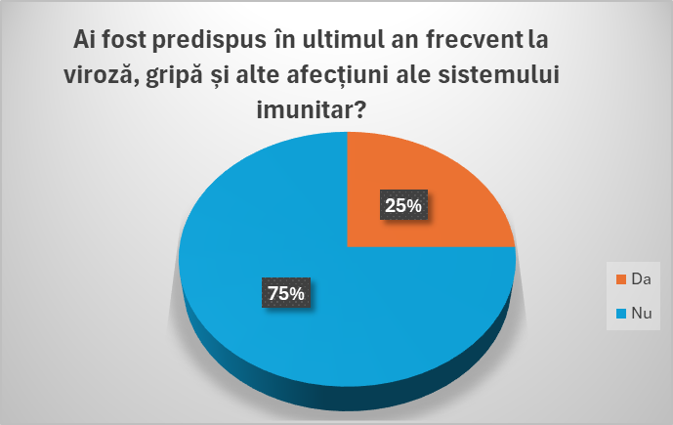
Fig. 23. Răspunsuri colectate la întrebarea 23 din chestionar
Autori: Man Alexandra și Meheș Georgiana
Fig. 24. Răspunsuri colectate la întrebarea 24 din chestionar
Autori: Man Alexandra și Meheș Georgiana
Fig. 25. Răspunsuri colectate la întrebarea 25 din chestionar
Autori: Man Alexandra și Meheș Georgiana

Slide 11
Concluzii și recomandări
Stresul reprezintă una dintre cele mai frecvente și totodată complexe probleme cu care se confruntă studenții în mediul academic modern. Cerințele tot mai ridicate, volumul mare de informații, termenele limită strânse, presiunea socială și incertitudinile legate de viitor creează un context dificil pentru mulți tineri aflați în perioada formării personale și profesionale. Gestionarea eficientă a stresului este astfel esențială pentru menținerea sănătății mintale și fizice, dar și pentru asigurarea unei performanțe academice optime.
O primă recomandare importantă este organizarea eficientă a timpului. Mulți studenți se confruntă cu stres din cauza unui program suprasolicitat. Activitatea fizică joacă, de asemenea, un rol important în reducerea stresului. Chiar și 30 de minute de mișcare zilnică – mers pe jos, alergare sau exerciții acasă – pot îmbunătăți starea de spirit și concentrarea. În paralel, tehnicile de relaxare, precum meditația sau respirația conștientă, contribuie la liniștirea minții și reducerea anxietății.
Un alt factor esențial este suportul social. Discuțiile cu prietenii, colegii sau familia pot oferi o perspectivă diferită și un sprijin emoțional valoros.
Nu trebuie neglijate somnul și alimentația. Lipsa odihnei sau o dietă dezechilibrată pot accentua stresul. Un stil de viață sănătos susține capacitatea organismului de a face față presiunilor zilnice.

Slide 12
Bibliografie
Dale Carnegie( 2018). Cum să învingi grijile și stresul, Editura Litera, București
Emily Fletcher (2019) Mai puțin stres, mai multe rezultate, Editura Lifestyle Publishing, București
Hindle Tim,(2001). Cum să reducem stresul, Editura Enciclopedia Rao, Bucuresti,
Scott Elisabeth Anne (2017). Stresul : 8 strategii de gestionare, Editura Herald, Bucuresti
Stora Jean- Benjamin,(1999). Stresul, Editura Meridiane, Bucuresti
Ursu Andreea Mihaela, (2007). Stresul organizational:Modalitati de identificare, studiere, prevenire si combatere - Editura Lumen, lasi.

Slide 13
Vă mulțumim pentru atenția acordată!!!

